Slide 1


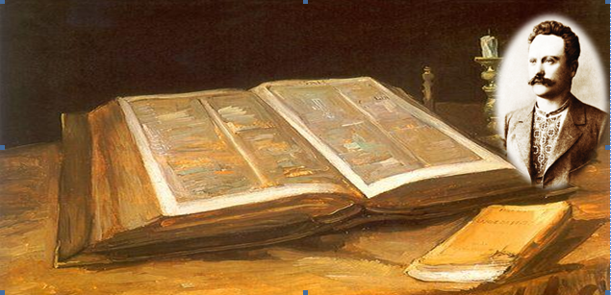

Slide 2
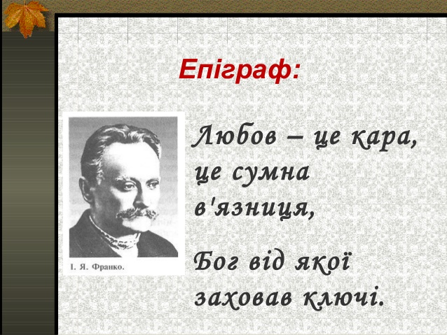

Slide 3
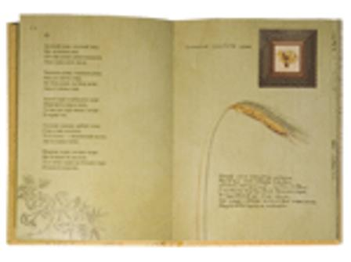
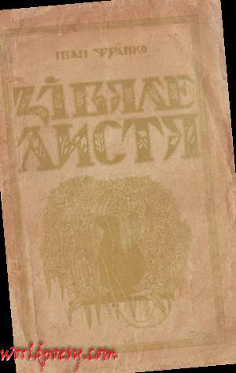
Час створення - 1886 – 1896 рр.
Підзаголовок – “Лірична драма”
Композиція збірки – збірка складається з трьох частин або “жмутків”
Тема збірки – глибока душевна трагедія ліричного героя, викликана подіями особистого та громадянського життя.

Slide 4
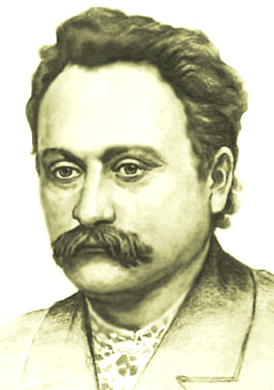
Тема кохання – вічна, її не оминув жоден поет. Не став винятком і І.Франко.
Дослідники творчості І.Франка вважаю, що поет був сильно закоханий тричі: у Ольгу Рошкевич, Юзефу Дзвонковську та Целіну Журовську - Зигмунтовську

Slide 5
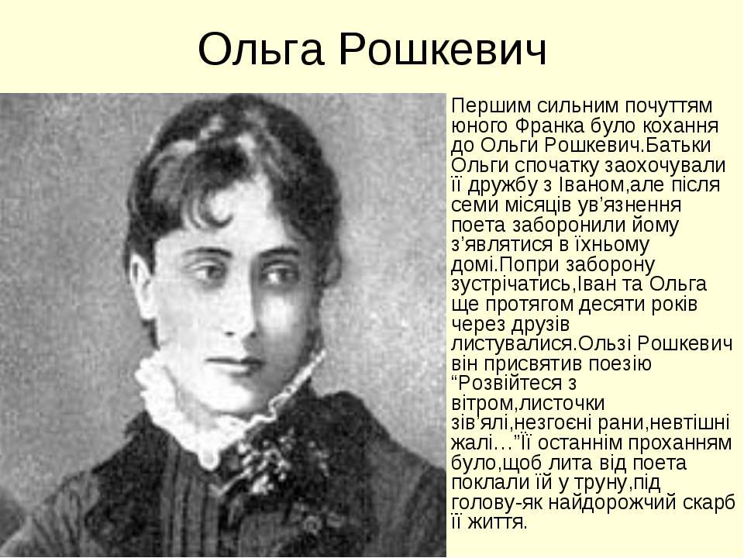

Slide 6
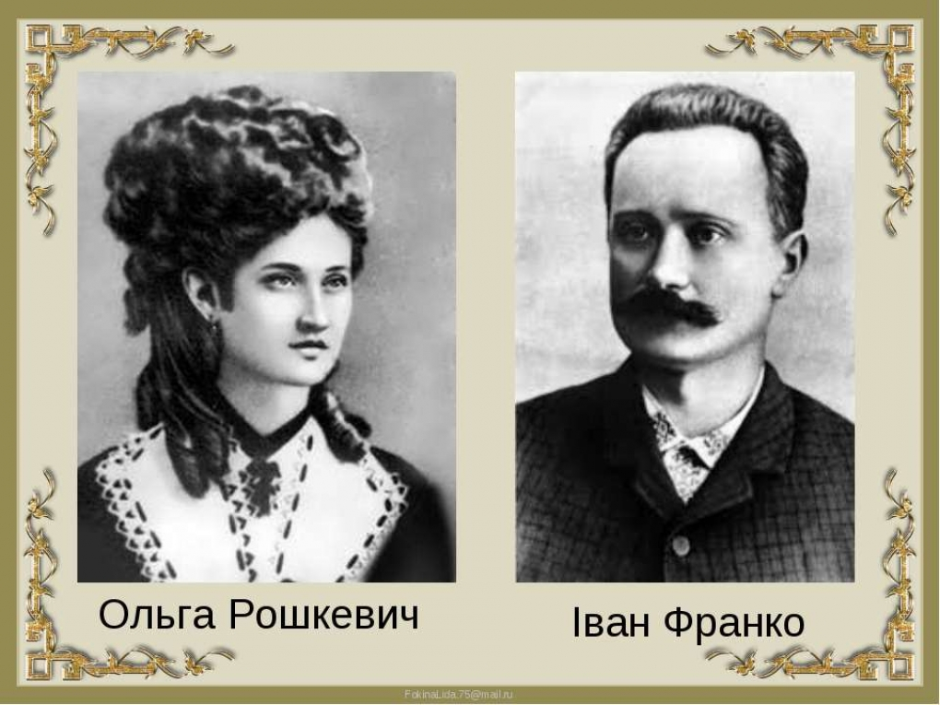

Slide 7
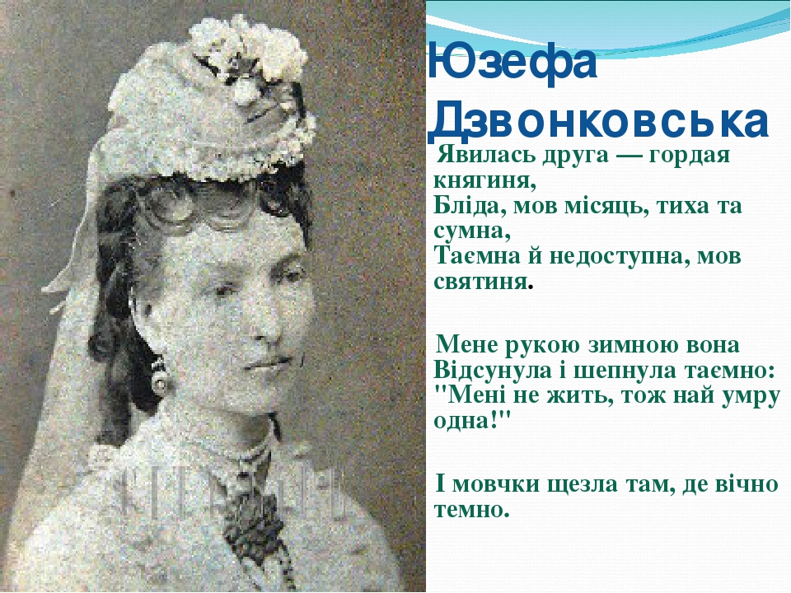

Slide 8
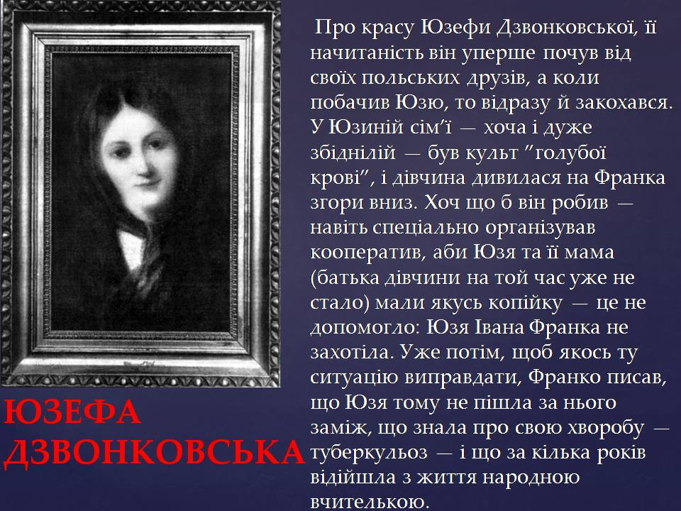

Slide 9
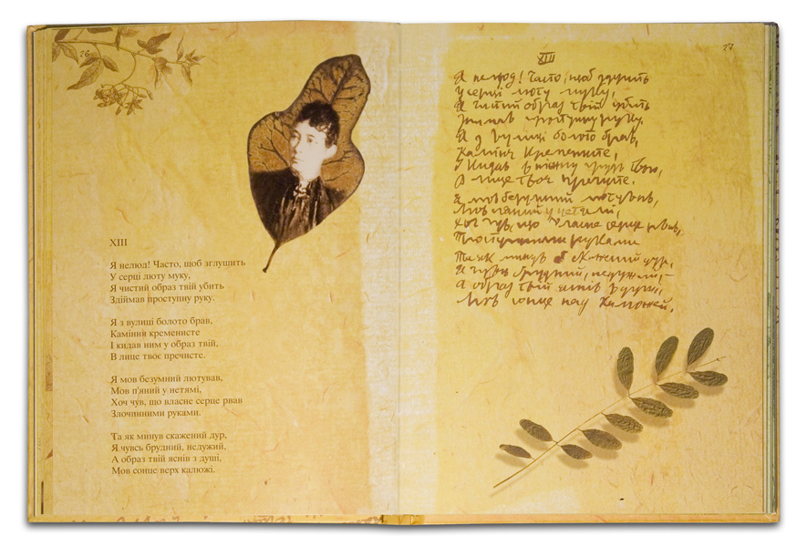
Юзефі Франко присвяти поезію
“ Ой ти, дівчино,з горіха зерня”
,

Slide 10
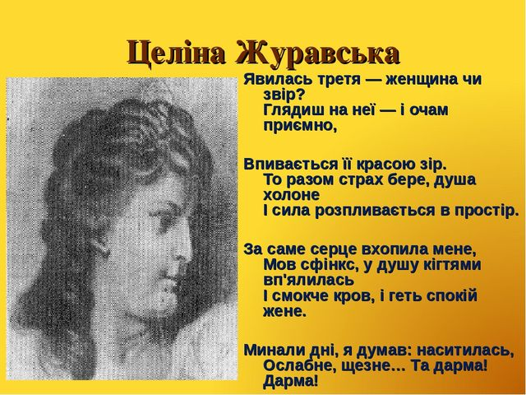

Slide 11
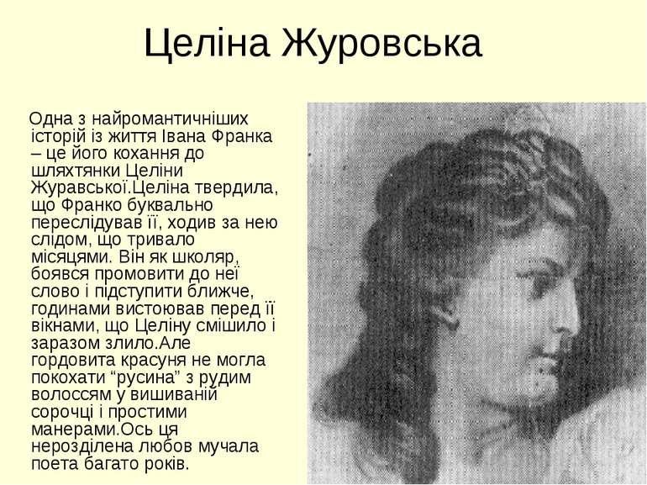

Slide 12
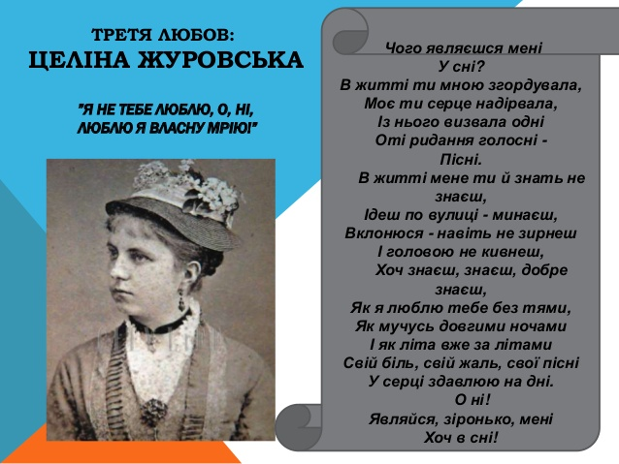

Slide 13
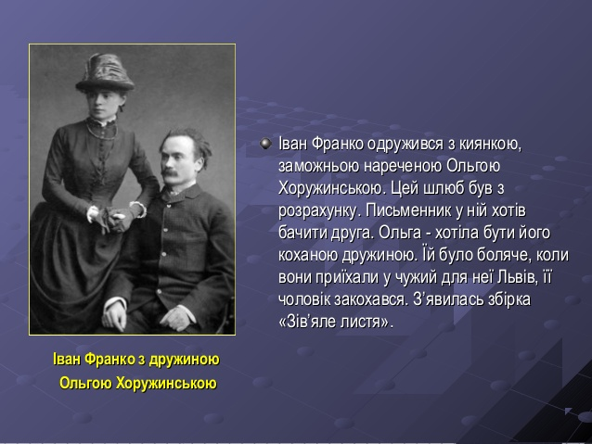

Slide 14
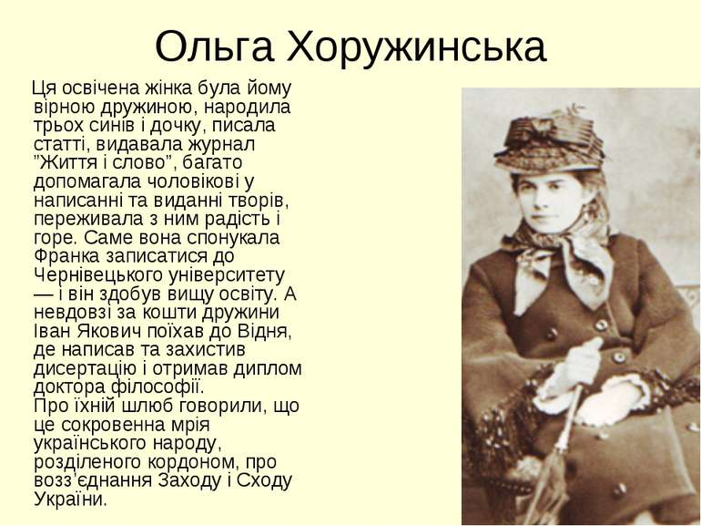

Slide 15
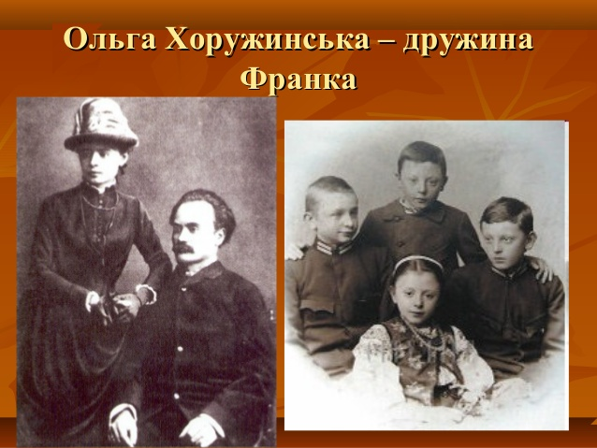

Slide 16
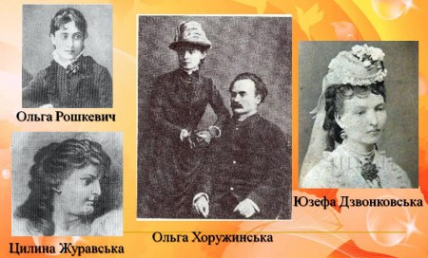

Slide 17
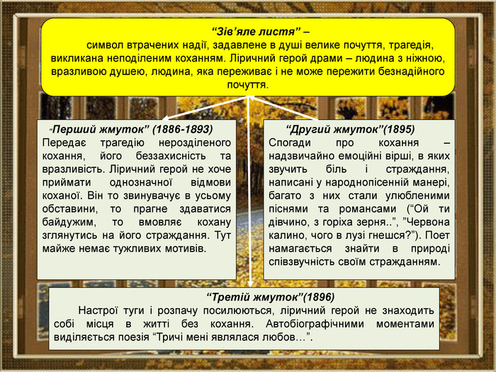

Slide 18
